Slide 1
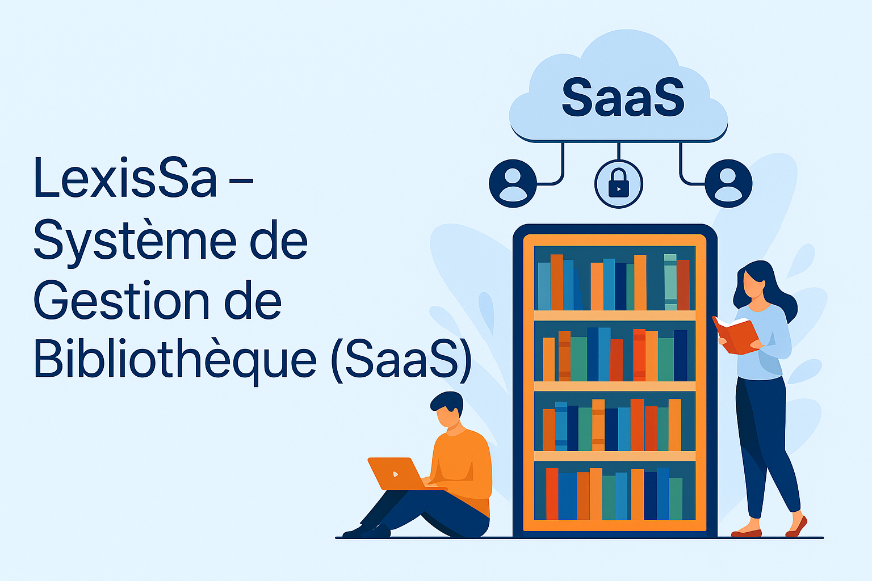

Slide 2
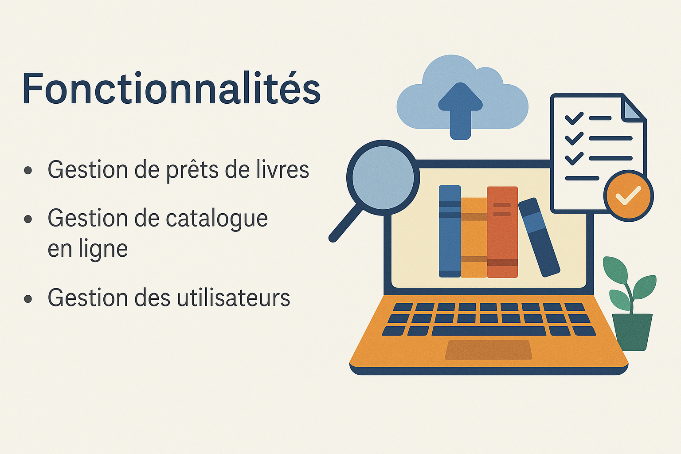

Slide 3
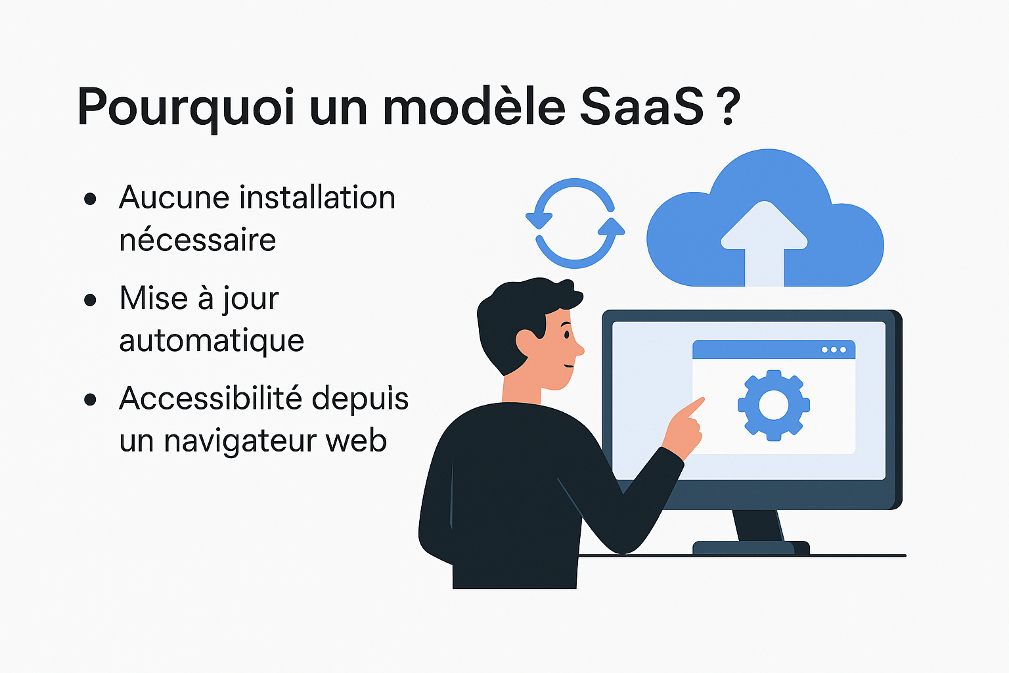

Slide 4

Les parties prenantes du projet
Description des utilisateurs potentiels ou du public cible
Bibliothèques et institutions clientes
Bibliothèques publiques : cherchent à élargir leur accès aux communautés locales avec des services numériques.
Bibliothèques universitaires : visent à fournir des ressources académiques accessibles en ligne pour étudiants et chercheurs.
Bibliothèques scolaires : utilisées par les écoles pour soutenir l’apprentissage numérique.
Bibliothèques d’entreprise : gèrent des archives et des ressources internes pour la formation et la veille stratégique.
Bibliothèques spécialisées (juridique, médicale, technique, etc.) : Ont des besoins spécifiques en matière de gestion et d’accès aux documents numériques.
Utilisateurs finaux
Lecteurs : Accèdent aux livres électroniques, journaux et autres ressources à partir de différents appareils.
Chercheurs et enseignants : utilisent des fonctionnalités avancées pour accéder à des documents spécialisés.
Professionnels (avocats, médecins, ingénieurs, etc.) : ont besoin de ressources spécialisées et de bases de données de référence.
Étudiants : consultent des manuels, des articles académiques et des ouvrages pour leurs recherches.
Grand public : Souhaitant accéder à des ressources culturelles ou éducatives.
Utilisateurs opérationnels
Bibliothécaires : utilisent la plateforme pour organiser, gérer et partager du contenu numérique.
Responsables des prêts et abonnements : supervisent l’accès aux ressources, les emprunts et les retours numériques.
Gestionnaires de catalogue : indexent les documents, mettent à jour les bases de données et assurent la classification.
Administrateurs système : gèrent l'infrastructure technique en lien avec le SaaS.
Décideurs : responsables du choix et de l'intégration de la solution (directeurs, gestionnaires).

Slide 5
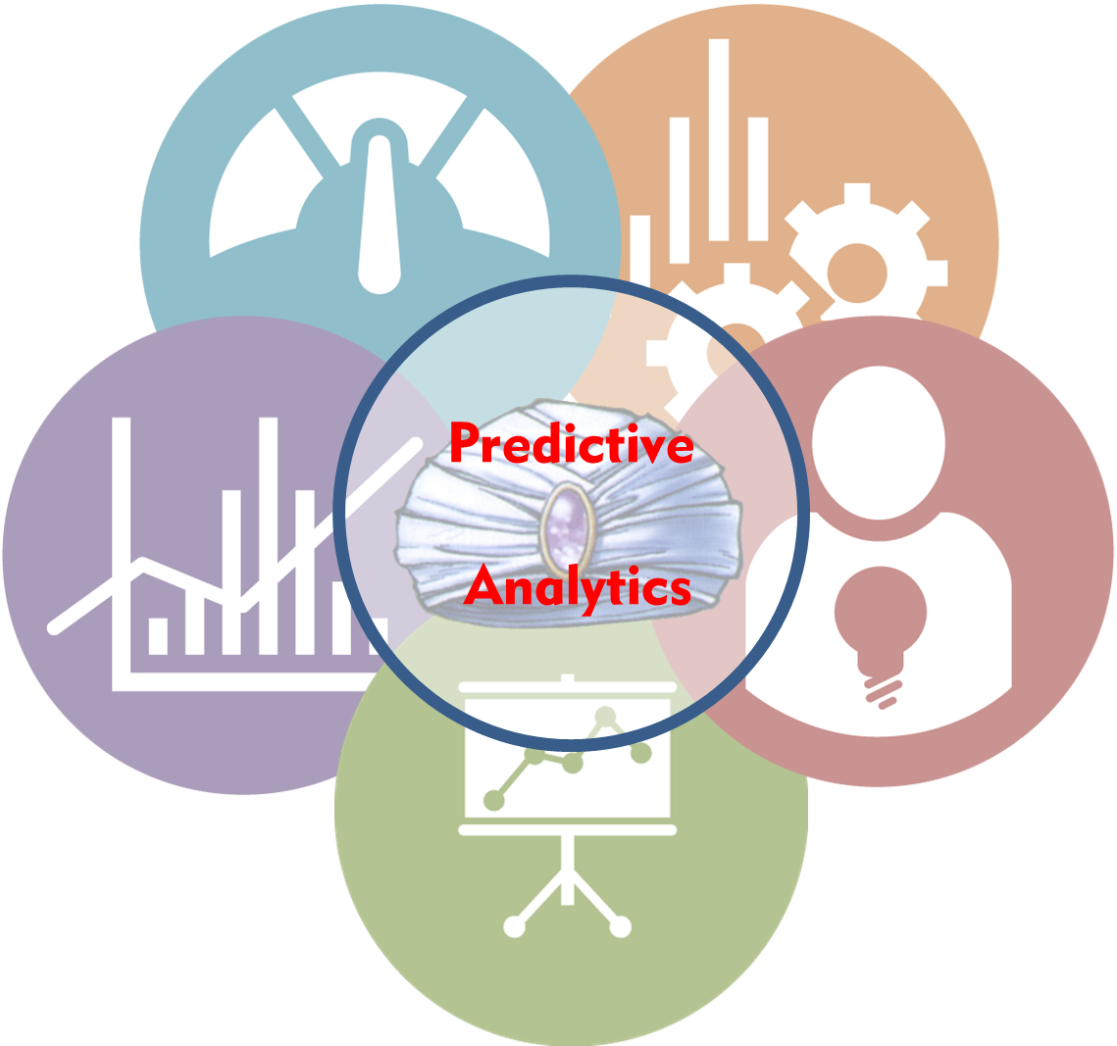
Analyse de l'opportunité - Contexte du projet
Augmentation de l'insécurité, réduisant l'accès physique aux bibliothèques.
Coûts élevés d'importation et de stockage de livres physiques.
Gestion inefficace des collections avec des systèmes obsolètes.

Slide 6
Analyse de l'opportunité – Solutions proposees
Augmentation de l'insécurité, réduisant l'accès physique aux bibliothèques.
Coûts élevés d'importation et de stockage de livres physiques.
Gestion inefficace des collections avec des systèmes obsolètes.

Slide 7

Spécification des exigences
Gestion des livres
Gestion des utilisateurs
Prêts et réservations
Consultation et lecture en ligne
Gestion des droits d'accès

Slide 8

Présentation du système logiciel- partie 1
Objectif
Langage de programmation qu’on va utiliser

Slide 9
Présentation du système logiciel
Materiel qui sera utilisé pour la realisation du projet
Environment de developpement

Slide 10

Presentation de l’equipe
Nom complet | Competence
Guytompous J. DESMOULIN | Analyste, Testeur
Stanley LOUIS : | Analyste fonctionnel
Egzael LABADY | Analyste
Lamare JOSEPH : | Analyste fonctionnel
Lubens LUMA | Développeur Full Stack
Renel SIDRENICE | Développeur Full Stack
Wideline TAVIL | Auditrice
Willy EXANTUS | Contrôleur de Qualité
John-Eder EXUME | Auditeur, Testeur
Marc-Sène HORNE | Développeur Backend

Slide 11
Presentation de l’equipe
Product Owner, Méthode LeSS & Équipes
Product Owner : Lamarre Joseph. Responsable de la vision produit et de la priorisation des user stories.
Méthode LeSS : Coordination de deux équipes Scrum sous une vision produit unifiée.
Scrum Masters :
Équipe A : Marc-Sene HORNE
Équipe B : John-Eder EXUME
Équipes :
Équipe A : Renel SIDRENICE, Guytompous J DESMOULIN, Willy EXANTUS, Wideline TAVIL
Équipe B : Egzael LABADY, Stanley LOUIS, Lubens LUMA

Slide 12

Répartition des tâches
Gestion des livres :
Enregistrement, modification, recherche par catégorie.
Développement des fonctionnalités de sécurité.
Gestion des utilisateurs :
Enregistrement, activation, modification.
Développement des fonctionnalités de sécurité.
Prêts et réservations :
Mise en place de reçus électroniques.
Gestion des frais d’inscription pour les emprunteurs.
Autres tâches :
Conception de la base de données
Conception de l'interface utilisateur

Slide 13
Choix de la méthodologie de production
Méthodologie choisie : Agile Scrum
Raisons du choix :
Flexibilité et adaptabilité : Scrum permet une réponse rapide aux besoins changeants des utilisateurs.
Développement progressif : Les itérations régulières permettent une amélioration continue.
Collaboration renforcée : Communication fluide entre les parties prenantes.
Gestion des risques : Identification et résolution rapides des problèmes.

Slide 14
Méthodologie de développement
Analyse des besoins
Conception UML
Développement itératif (modulaire)
Tests et validation
Déploiement final

Slide 15
Résultats attendus
Plateforme web fonctionnelle pour la gestion de bibliothèque
Documentation technique et utilisateur
Rapport de projet final

Slide 16
Avantages du projet
Accessibilité 24/7 aux documents
Réduction des pertes et des dégradations
Amélioration de la gestion documentaire

Slide 17
Conclusion & Perspectives
LexisSa représente une avancée vers la modernisation des bibliothèques en Haïti. Des évolutions futures incluront l’intégration de contenus multimédia et d’un moteur de recommandation.

Slide 18
Remerciements
Merci pour votre attention.
Des questions ?

Slide 19
Vision du Produit - LexisSa & User Stories
LexisSa est une plateforme SaaS visant à moderniser la gestion des bibliothèques en offrant des outils numériques pour :
Gérer les collections, utilisateurs et prêts.
Accéder aux ressources à distance.
Optimiser la gestion des stocks et abonnements.
Sécuriser les données des institutions.
User Stories Priorisées :
Voir le nombre d’emprunteurs (Must Have)
Voir la quantité de livres disponibles (Must Have)
Ajouter un commentaire à un livre (Could Have)
Réserver un livre (Must Have)
Enregistrer des bibliothèques clientes (Must Have)

